Slide 1
کاربردهای هوش مصنوعی در خبرنگاری جلسه سوم: تولید خودکار محتوا
مهر ماه 1404
مصطفی خادم المله

Slide 2


Slide 3
کاربردهای هوش مصنوعی در خبرنگاری
📌 مرور سریع جلسه دوم:
رصد هوشمند اخبار با Google Alerts و Talkwalker
تحلیل احساسات و کشف اخبار پنهان
استفاده از داده‌های باز و تصویرسازی آن‌ها
فعالیت گروهی: طراحی سیستم رصد خبری
🎯 امروز: چگونه هوش مصنوعی به شما در "نوشتن خبر" کمک می‌کند — بدون جایگزینی!

Slide 4
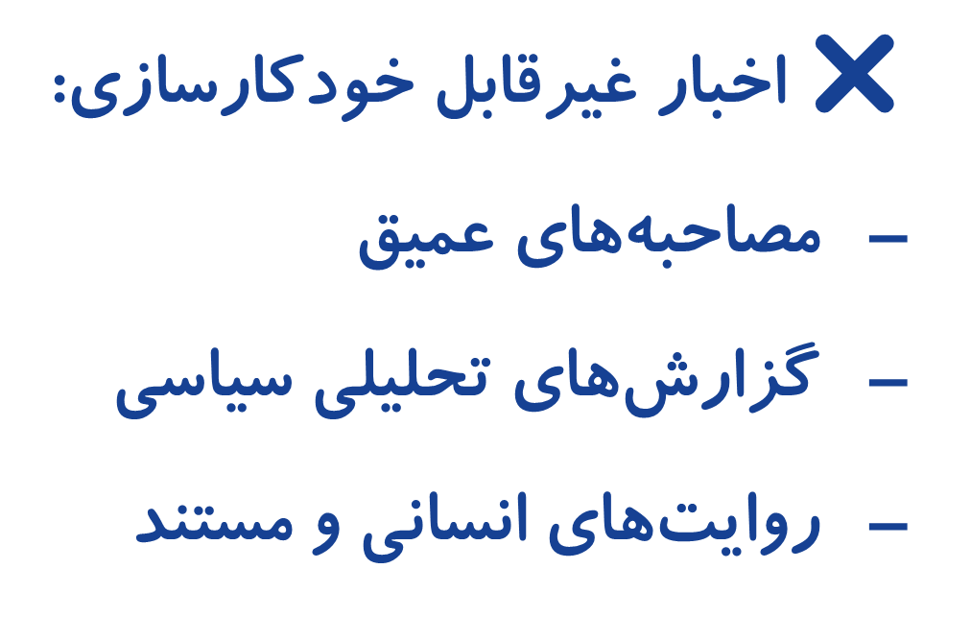
کاربردهای هوش مصنوعی در خبرنگاری
❗ 📰 انواع اخبار قابل تولید خودکار:
✅ اخبار ساختاریافته:
نتایج مسابقات ورزشی
گزارش‌های مالی و بورسی
وضع آب‌وهوا و آلودگی هوا
گزارش‌های ترافیکی و حمل‌ونقل
🎯 نکته: هوش مصنوعی بهترین دستیار برای اخبار با ساختار تکراری و داده‌محور است!

Slide 5
کاربردهای هوش مصنوعی در خبرنگاری
📰 Associated Press + Automated Insights
از ۲۰۱۴: تولید خودکار ۳۰۰۰+ خبر فصلی در بازارهای مالی
قالب استاندارد: “شرکت الف در فصل ب با درآمد ج رشد دال% داشت”
فرصت بیش‌تر به خبرنگاران (زمان) برای تحقیقات عمیق‌تر
کاهش خطای انسانی در گزارش‌های عددی
✅ نتیجه: ترکیب هوش مصنوعی + انسان = بهترین خروجی!

Slide 6
کاربردهای هوش مصنوعی در خبرنگاری
🛠️ Wordsmith (Automated Insights)
تبدیل داده‌های خام ← خبر کامل
قابلیت شخصی‌سازی لحن و سبک
استفاده در ورزش، مالی، بیمه
🌐 https://automatedinsights.com
📌 نکته: نیاز به آپلود داده Excel/CSV — مناسب برای تیم‌های فنی

Slide 7
کاربردهای هوش مصنوعی در خبرنگاری
🛠️ Arria NLG
https://arria.com
تبدیل داده به داستان (چندزبانه)
🛠️ Quill (by Narrative Science)
https://narrativescience.com
استفاده در گزارش‌های تجاری و مالی
📌 هر دو ابزار حرفه‌ای و پولی — مناسب خبرگزاری‌های بزرگ
💡 جایگزین رایگان: ChatGPT + Promptهای حرفه‌ای (جلسه امروز آموزش می‌دهیم!)

Slide 8
کاربردهای هوش مصنوعی در خبرنگاری
📄 نمونه خبر مالی تولیدشده خودکار:
“شرکت فولاد مبارکه در فصل اول سال ۱۴۰۳ با درآمد ۱۲,۵۰۰ میلیارد تومان، رشد ۱۸٪ نسبت به مدت مشابه سال گذشته را ثبت کرد. این رشد عمدتاً ناشی از افزایش صادرات به کشورهای همسایه بود.”
✅ مقایسه با نسخه انسانی: تفاوت در لحن، جزئیات تحلیلی و منابع

Slide 9
کاربردهای هوش مصنوعی در خبرنگاری
🤝 هوش مصنوعی همکار شماست — نه جایگزین!
نقش هوش مصنوعی:
نوشتن پیش‌نویس اولیه
بازنویسی جملات سنگین
پیشنهاد واژه‌های بهتر
تولید ایده برای زوایای جدید خبر
🎯 نتیجه: تولید سریع‌تر + کیفیت بالاتر!
نقش شما:
ویرایش نهایی
افزودن تحلیل و زمینه
تأیید صحت اطلاعات
انتخاب لحن و سبک خبر

Slide 10
کاربردهای هوش مصنوعی در خبرنگاری
🤖 ChatGPT (OpenAI)
https://chat.openai.com
قدرتمندترین ابزار کمک نویسندگی
پشتیبانی از فارسی (با کیفیت خوب)
✅ نکته: هر دو ابزار رایگان (با محدودیت) — شروع عالی برای خبرنگاران!
🤖 Claude (Anthropic)
https://claude.ai
تخصص در نوشتن طولانی و تحلیلی
حافظه مکالمه بیشتر — مناسب برای پروژه‌های چندمرحله‌ای

Slide 11
کاربردهای هوش مصنوعی در خبرنگاری
✍️ مهندسی پرامپت — کلید موفقیت با ChatGPT!
پرامپت ضعیف: “یه خبر بنویس درباره تورم”
پرامپت قوی: “یک خبر ۲۰۰ کلمه‌ای به سبک خبرگزاری تسنیم درباره افزایش تورم در ایران در فروردین ۱۴۰۳ بنویس. از آمار مرکز آمار ایران استفاده کن و در پایان یک تحلیل کوتاه ۵۰ کلمه‌ای از علت افزایش اضافه کن.”
✅ نتیجه: خروجی دقیق‌تر، کاربردی‌تر، حرفه‌ای‌تر!

Slide 12
کاربردهای هوش مصنوعی در خبرنگاری
📌 قالب‌های پرامپت آماده کپی و استفاده فوری:
۱. “یک خبر ۱۵۰ کلمه‌ای درباره [موضوع] به سبک [خبرگزاری] بنویس. از داده‌های [منبع] استفاده کن.”
۲. “این متن را به زبان ساده‌تر و جذاب‌تر بازنویسی کن: [متن خود را وارد کنید]”
۳. “۵ زاویه مختلف خبری برای [موضوع] پیشنهاد بده.”
۴. “یک لید جذاب و یک تیتر کوتاه برای این خبر بنویس: [خبر خود را وارد کنید]”
✅ لینک دانلود تمام قالب‌ها: [QR Code در اسلاید ۲۸]

Slide 13
کاربردهای هوش مصنوعی در خبرنگاری
🔄 Paraphrasing با هوش مصنوعی
ابزارهای پیشنهادی:
QuillBot — https://quillbot.com رایگان — پشتیبانی از زبان فارسی
Wordtune — https://www.wordtune.com پیشرفته — پولی
Jasper — https://www.jasper.ai حرفه‌ای — برای تیم‌های بزرگ
کاربرد:
جلوگیری از سرقت ادبی
ساده‌سازی متن‌های پیچیده
تغییر لحن (رسمی ← عامیانه و بالعکس)

Slide 14
کاربردهای هوش مصنوعی در خبرنگاری
🎯 تولید تیتر با هوش مصنوعی
ابزار:
Headlime — https://headlime.com تخصص در تیتر
- HubSpot AI Title Generator — https://www.hubspot.com
پرامپت نمونه در چت جی پی تی 5:
“۵ تیتر جذاب و کوتاه برای خبر افزایش ۳۰٪ی قیمت نان پیشنهاد بده — حالت هشداردهنده داشته باشد.”
📌 نکته: همیشه چند تیتر تولید کنید و بهترین را انتخاب کنید!

Slide 15
کاربردهای هوش مصنوعی در خبرنگاری
📌 لید = اولین پاراگراف خبر — تعیین‌کننده ماندن مخاطب!
پرامپت نمونه:
“یک لید ۳ خطی برای خبر کاهش ۴۰٪ی صادرات نفت در سه ماه اول سال بنویس — از یک آمار شوکه‌کننده استفاده کن.”
✅ نکته: لید باید پاسخ دهد: چه کسی؟ چه چیزی؟ کجا؟ چرا؟ چگونه؟

Slide 16
کاربردهای هوش مصنوعی در خبرنگاری
✍️ فعالیت: تولید تیتر و لید
یک خبر کوتاه (۱۰۰ کلمه) به شرکت‌کنندگان داده می‌شود
با استفاده از ChatGPT یا QuillBot:
۱. یک تیتر جذاب تولید کنند
۲. یک لید ۳ خطی بنویسند
انتخاب بهترین نمونه‌ها توسط گروه
⏱️ زمان: ۱۰ دقیقه — ارائه: ۵ دقیقه

Slide 17
کاربردهای هوش مصنوعی در خبرنگاری
📊 هوش مصنوعی در گزارش‌های عمیق:
تولید پیش‌نویس بر اساس داده‌های تحقیق
پیشنهاد ساختار منطقی گزارش
استخراج نکات کلیدی از منابع طولانی
پیشنهاد منابع مرتبط - در Claude و Perplexity Prompt
نمونه: “ساختار استاندارد یک گزارش تحلیلی ۱۰۰۰ کلمه‌ای درباره فرصت‌های گردشگری در ایران را پیشنهاد بده.”

Slide 18
کاربردهای هوش مصنوعی در خبرنگاری
🎤 هوش مصنوعی به عنوان دستیار مصاحبه!
پرامپت:
“۱۰ سوال عمیق و غیرمنتظره برای مصاحبه با یک اقتصاددان درباره تورم در ایران طراحی کن — از جمله ۲ سوال چالشی.”
✅ مزیت: صرفه‌جویی در زمان — افزایش کیفیت مصاحبه!
📌 نکته: سوالات را حتماً شخصی‌سازی و ویرایش کنید!

Slide 19
کاربردهای هوش مصنوعی در خبرنگاری
💬 استخراج نقل‌قول از مصاحبه‌های طولانی
پرامپت در چت جی پی تی:
“از این متن مصاحبه ۲۰۰۰ کلمه‌ای، ۳ نقل‌قول کلیدی و تأثیرگذار را استخراج کن که بتوان در خبر استفاده کرد.”
✅ کاربرد: تبدیل مصاحبه‌های طولانی → خبرهای کوتاه و جذاب
📌 نکته: همیشه نقل‌قول‌ها را با متن اصلی تطبیق دهید!

Slide 20
کاربردهای هوش مصنوعی در خبرنگاری
🌍 تولید خبر به زبان‌های دیگر با هوش مصنوعی
ابزار:
DeepL — https://www.deepl.com کیفیت بالا در ترجمه 35 زبان
Google Translate + ویرایش انسانی
پرامپت: “این خبر را به زبان انگلیسی ترجمه کن — لحن رسمی و مناسب برای خبرگزاری بین‌المللی داشته باشد.”
✅ نکته: ترجمه ماشینی بدون ویرایش = خطر اشتباه مفهومی!

Slide 21
کاربردهای هوش مصنوعی در خبرنگاری
⚠️ چالش‌های تولید محتوا با هوش مصنوعی
یکنواختی در لحن و سبک
فقدان صدای شخصی و انسانی
خطاهای واقعیت‌محور Hallucination
خطر سرقت ادبی یا تکرار محتوا
✅ راهکار:
همیشه ویرایش انسانی انجام دهید
لحن خود را اضافه کنید
از چند منبع برای تأیید استفاده کنید

Slide 22
کاربردهای هوش مصنوعی در خبرنگاری
📺 ESPN — تولید خبر ورزشی با هوش مصنوعی
استفاده از داده‌های بازی (شوت‌ها، گل‌ها، خطاهای بازیکنان)
تولید خودکار خبر پایان بازی در کمتر از ۳۰ ثانیه
ارسال به اپلیکیشن و وبسایت — قبل از رقبا!
🎯 نتیجه: مخاطب را از رقبا جلو بگیرید — با سرعت و دقت!

Slide 23
کاربردهای هوش مصنوعی در خبرنگاری
👥 فعالیت گروهی (2 نفره — ۱۵ دقیقه)
موضوع: “قهرمانی تیم ملی والیبال زنان ایران”
وظیفه:
۱. با ChatGPT یک خبر ۲۰۰ کلمه‌ای تولید کنید
۲. یک تیتر و یک لید جذاب اضافه کنید
۳. یک نقل‌قول فرضی از مربی استخراج کنید
۴. خبر را به زبان ساده‌تر بازنویسی کنید
ارائه: ۲ دقیقه برای هر گروه — رأی گیری برای انتخاب بهترین خبر!

Slide 24
کاربردهای هوش مصنوعی در خبرنگاری
🏠 تکلیف: تولید و ویرایش یک خبر با هوش مصنوعی
۱. یک خبر واقعی (حداکثر ۱۰۰ کلمه) انتخاب کنید
۲. با ChatGPT آن را به یک خبر ۲۰۰ کلمه‌ای گسترش دهید
۳. تیتر و لید جذاب تولید کنید
۴. با QuillBot آن را بازنویسی کنید (خبر انگلیسی)
۵. نسخه نهایی را خودتان ویرایش کنید
۶. در جلسه بعد ارائه دهید
📌 هدف: تجربه عملی از چرخه تولید خبر هوشمند!

Slide 25
کاربردهای هوش مصنوعی در خبرنگاری
🔐 امنیت در استفاده از ابزارهای آنلاین (...ادامه)
تمام پیام‌های شما برای همیشه ثبت می‌شود
انتشار تاریخچه گفت و گوی کاربران در موتورهای جستجو
بیش از آنچه به فکر می‌کنید شما را زیر نظر دارند
توجه به میزان اهمیت داده‌هایی که آپلود می‌کنید

Slide 26
کاربردهای هوش مصنوعی در خبرنگاری
⚖️ مالکیت محتوای تولیدشده با هوش مصنوعی
از نظرOpenAI شما مالک محتوای تولیدشده با ChatGPT هستید
اگر محتوا کپی‌رایت داشته باشد، مسئولیت با شماست!
همیشه منابع را ذکر کنید
از تولید محتوای جعلی یا فریب‌دهنده خودداری کنید
✅ نکته: خبرگزاری‌های بزرگ و پیشرو، محتوای تولید شده توسط هوش مصنوعی را ویرایش و تأیید نهایی می‌کنند.

Slide 27
کاربردهای هوش مصنوعی در خبرنگاری
📌 ۳ نکته کلیدی جلسه سوم:
۱. هوش مصنوعی بهترین دستیار برای تولید پیش‌نویس و بازنویسی خبر است
۲. نوشتن پرامپت دقیق = دریافت خروجی حرفه‌ای
۳. شما همیشه مسئول نهایی محتوا هستید — ویرایش انسانی ضروری است!
🎯 هدف: تبدیل شدن به “نویسنده هوشمند” با کمک هوش مصنوعی

Slide 28
کاربردهای هوش مصنوعی در خبرنگاری
🔜 جلسه 4: بررسی صحت، قوانین و اخلاق در خبرنگاری هوشمند
استفاده از هوش مصنوعی برای اعمال سبک نگارش
معرفی ابزارهای بررسی صحت اخبار Fact-Checking
تشخیص اخبار جعلی و تصاویر Deepfake
چالش‌های اخلاقی و حرفه‌ای و قانونی
📌 جلسه بعدی: بررسی موضوعات “دقت” و “اخلاق” در خبرنگاری هوشمند!

Slide 29

کاربردهای هوش مصنوعی در خبرنگاری
✅ دسترسی به منابع:
https://github.com/khadem/IrnaAI

Slide 30
کاربردهای هوش مصنوعی در خبرنگاری
✅ پیوندها:
https://copilot.microsoft.com/
https://chat.qwen.ai/
https://grok.com/
https://www.perplexity.ai/

Slide 31
کاربردهای هوش مصنوعی در خبرنگاری
📌1- Generate Story Angles
#CONTEXT:
You are an expert journalist. Your task is to brainstorm unique and compelling angles for a story on a given topic.
#GOAL:
Provide a list of 5 creative story angles, each with a brief explanation of the perspective it offers and why it’s engaging.
#INFORMATION:
• Topic: [Insert topic, e.g., climate change, AI advancements, local elections].
• Audience: [Optional: Describe the audience, e.g., general readers, industry professionals].
#RESPONSE GUIDELINES:
1. List 5 story angles with clear and engaging descriptions.
2.Ensure each angle highlights a unique perspective or aspect of the topic.
3. Avoid generic suggestions; focus on relevance and originality.
#OUTPUT:
A list of 5 creative story angles tailored to the provided topic and audience.

Slide 32
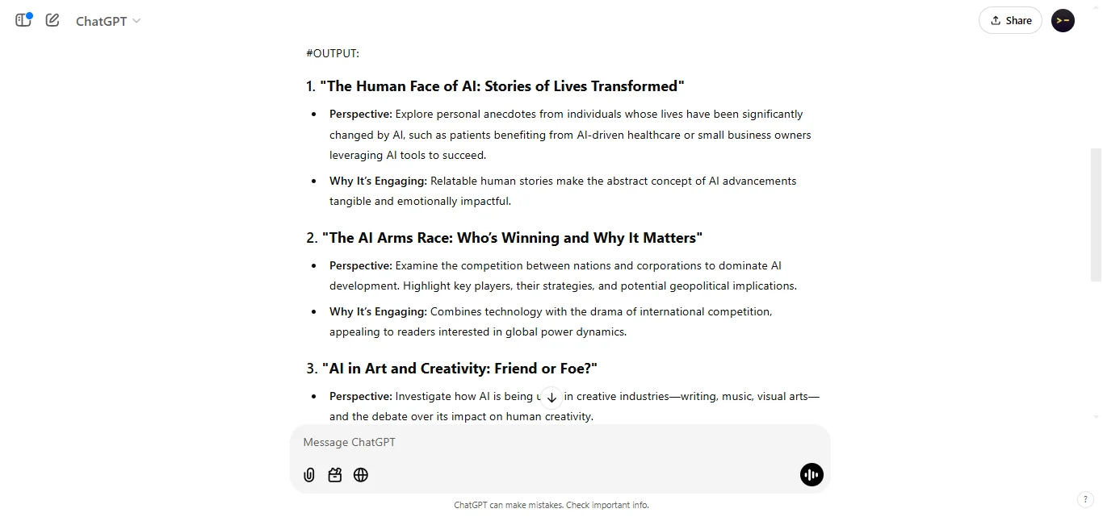
کاربردهای هوش مصنوعی در خبرنگاری

Slide 33
کاربردهای هوش مصنوعی در خبرنگاری
📌2- Summarize Complex Topics
#CONTEXT: You are an expert summarizer. Your task is to condense complex information into a clear and concise summary that is easy to understand.
#GOAL: Provide a 150-word summary of a detailed report, article, or study, highlighting the key points and implications.
#INFORMATION:
• Topic: [Insert topic or link to source material].
• Purpose: [E.g., summarize for general readers, provide a quick overview for professionals].
#RESPONSE GUIDELINES:
1. Begin with the main takeaway.
2. Include the most critical details, avoiding unnecessary jargon.
3. Present the summary in a way that is easy to read and understand.
#OUTPUT: A clear and concise summary of the provided topic or material.

Slide 34
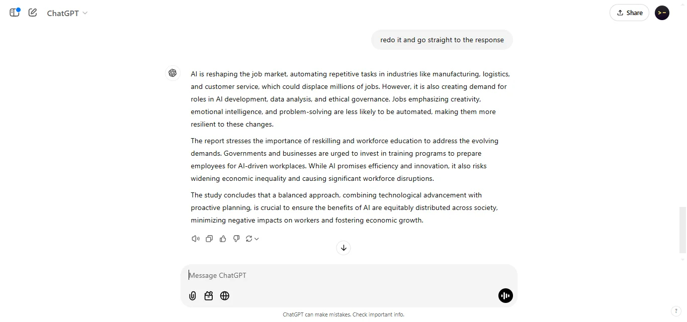
کاربردهای هوش مصنوعی در خبرنگاری

Slide 35
کاربردهای هوش مصنوعی در خبرنگاری
📌3- Create Interview Questions
#CONTEXT:
You are a seasoned journalist preparing for an interview. Your task is to generate thoughtful and relevant questions tailored to a specific subject or person.
#GOAL: Provide a list of 10 interview questions that encourage meaningful discussion and insightful answers.
#INFORMATION:
• Interview subject: [Name or profession].
• Topic focus: [E.g., technology, personal achievements, industry trends].
#RESPONSE GUIDELINES:
1. Include open-ended questions that encourage detailed responses.
2. Avoid overly generic or predictable questions.
3. Ensure the questions are relevant to the subject’s expertise or experience.
#OUTPUT: A list of 10 well-crafted interview questions.

Slide 36
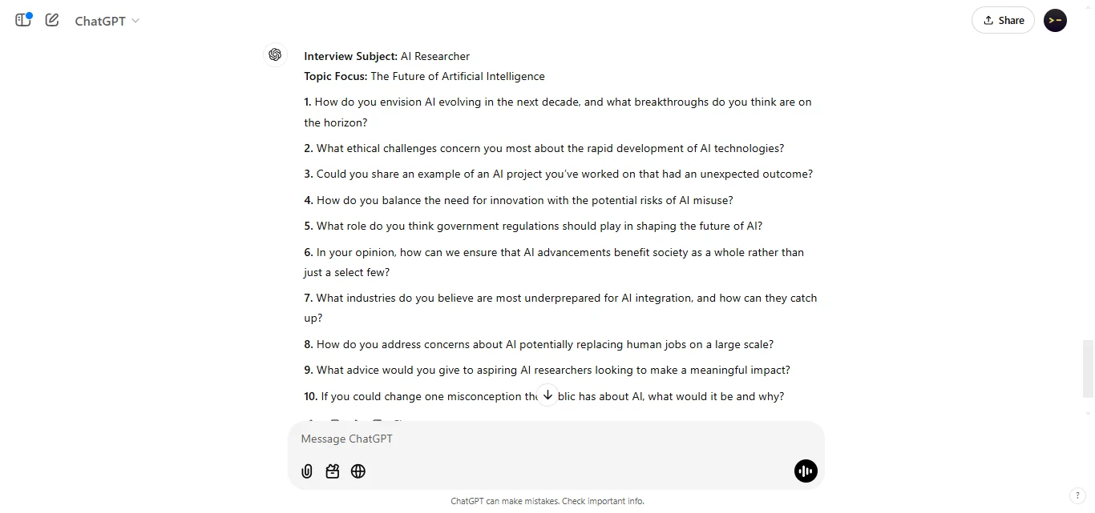
کاربردهای هوش مصنوعی در خبرنگاری

Slide 37
کاربردهای هوش مصنوعی در خبرنگاری
📌4- Fact-Check Information
#CONTEXT:
You are a fact-checker. Your task is to verify the accuracy of specific claims or pieces of information using credible sources.
#GOAL:
Cross-check the provided information and list whether it is accurate, partially accurate, or inaccurate, with a brief explanation.
#INFORMATION:
• Claim or data: [Insert claim or data point].
• Source preference: [Optional: Specify preferred sources, e.g., government reports, academic papers].
#RESPONSE GUIDELINES:
1. Confirm or refute the claim based on credible sources.
2. Provide a short explanation for your conclusion.
3. If uncertain, suggest additional ways to verify the claim.
#OUTPUT: A fact-checking summary with findings and sources.

Slide 38
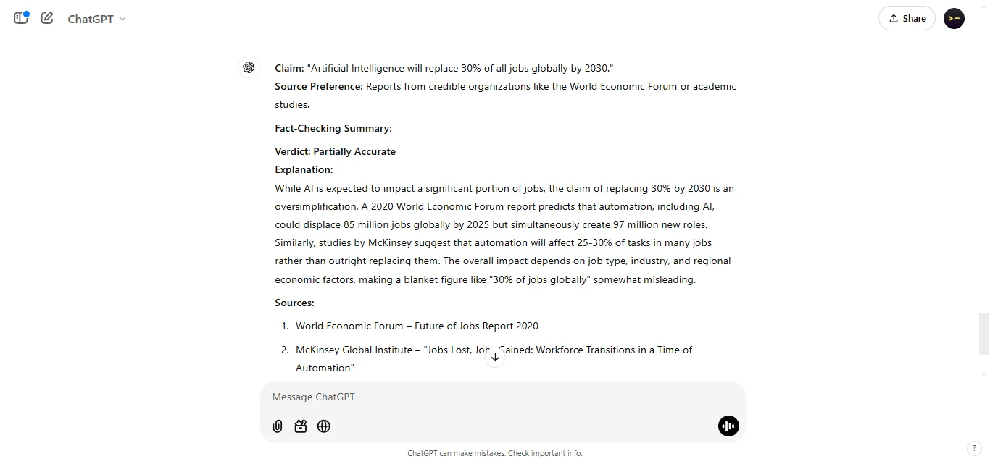
کاربردهای هوش مصنوعی در خبرنگاری

Slide 39
کاربردهای هوش مصنوعی در خبرنگاری
📌5- Draft Headlines
#CONTEXT:
You are a creative copywriter specializing in headlines. Your task is to generate attention-grabbing and SEO-friendly headlines for an article.
#GOAL: Provide 5 headline options for the given topic, optimized for search engines and reader engagement.
#INFORMATION:
• Topic: [Insert topic].
• Target audience: [Optional: General readers, professionals, etc.].
#RESPONSE GUIDELINES:
1. Make the headlines concise yet compelling.
2. Incorporate relevant keywords for SEO.
3. Vary the tone and style for different audiences.
#OUTPUT: 5 unique and engaging headline options.

Slide 40
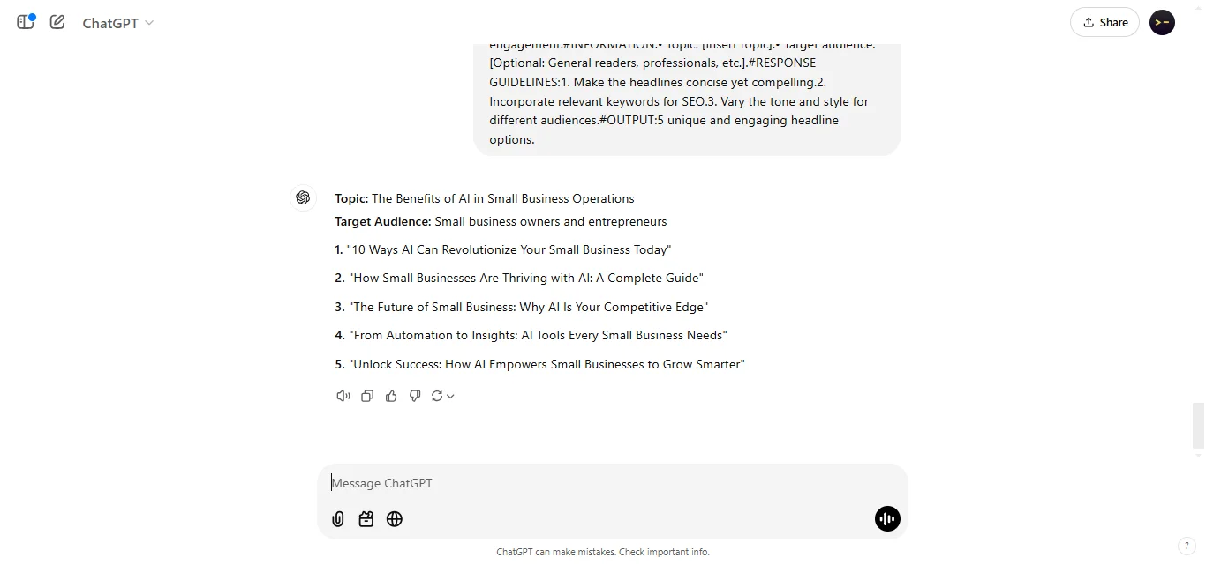
کاربردهای هوش مصنوعی در خبرنگاری

Slide 41
کاربردهای هوش مصنوعی در خبرنگاری
📌6- Outline a Feature Article
#CONTEXT:
You are an experienced journalist. Your task is to create a detailed outline for a feature article, including key sections and focus points.
#GOAL: Provide a structured outline for a feature article, ensuring a logical flow and clear direction.
#INFORMATION:
• Topic: [Insert topic].
• Target audience: [Optional: General readers, niche professionals].
#RESPONSE GUIDELINES:
1. Divide the outline into clear sections (e.g., introduction, main body, conclusion).
2. Include a brief description of what each section should cover.
3. Suggest key points or arguments to highlight.
#OUTPUT: A detailed feature article outline with key sections and descriptions.

Slide 42
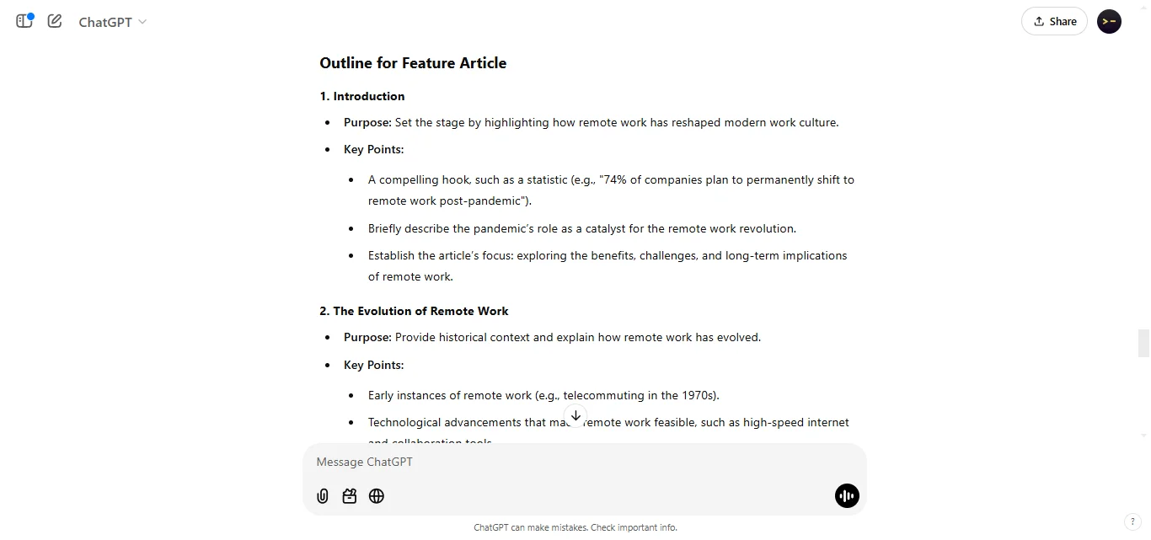
کاربردهای هوش مصنوعی در خبرنگاری

Slide 43
کاربردهای هوش مصنوعی در خبرنگاری
📌7- Simplify Jargon
#CONTEXT:
You are a jargon buster. Your task is to explain technical terms or industry-specific jargon in simple, everyday language.
#GOAL:
Provide clear definitions and explanations for a list of technical terms, making them easy for non-experts to understand.
#INFORMATION:
• Terms: [Insert list of terms].
• Target audience: [Optional: General readers, beginners].
#RESPONSE GUIDELINES:
1. Explain each term in simple, relatable language.
2. Use examples to make the explanations clearer.
3. Avoid using more jargon in the definitions.
#OUTPUT:
A list of simplified definitions for the provided terms.

Slide 44
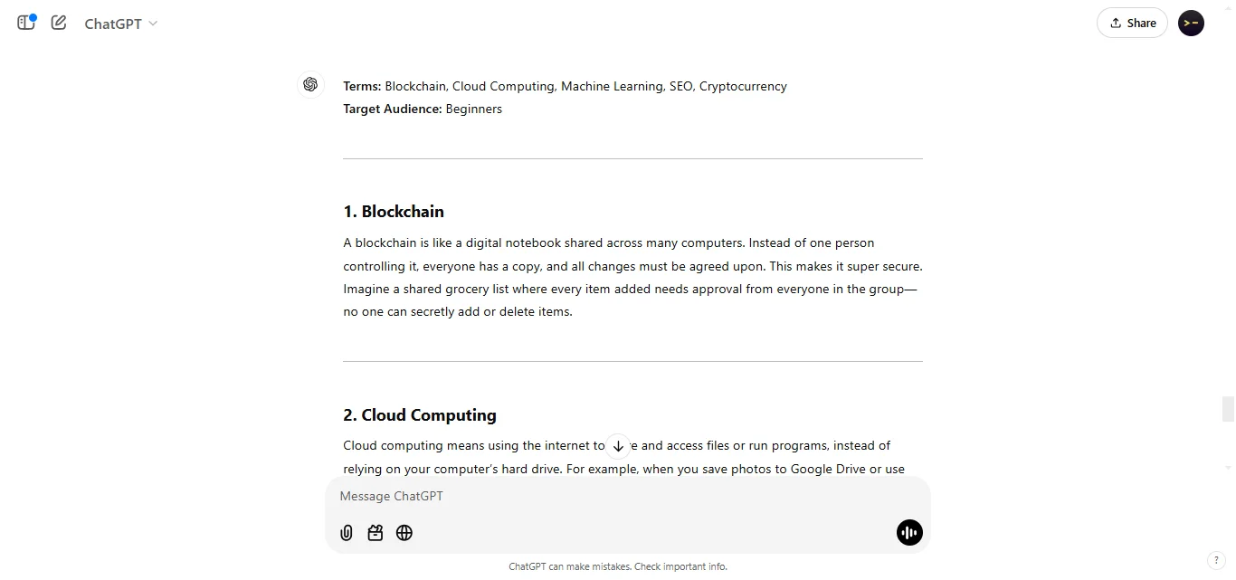
کاربردهای هوش مصنوعی در خبرنگاری

Slide 45
کاربردهای هوش مصنوعی در خبرنگاری
📌8- Write Social Media Posts
#CONTEXT:
You are a social media manager. Your task is to craft engaging and platform-specific captions to promote a news story or article.
#GOAL:
Provide 5 social media captions tailored for different platforms, highlighting the key points of the story and encouraging interaction.
#INFORMATION:
• Story topic: [Insert topic].
•Platforms: [E.g., Twitter, Instagram, LinkedIn].
#RESPONSE GUIDELINES:
1. Adapt the tone and style for each platform (e.g., professional for LinkedIn, casual for Instagram).
2. Include relevant hashtags or links for better visibility.
3. Keep the captions short, engaging, and action-oriented.
#OUTPUT:
5 social media captions optimized for the provided platforms and topic.

Slide 46
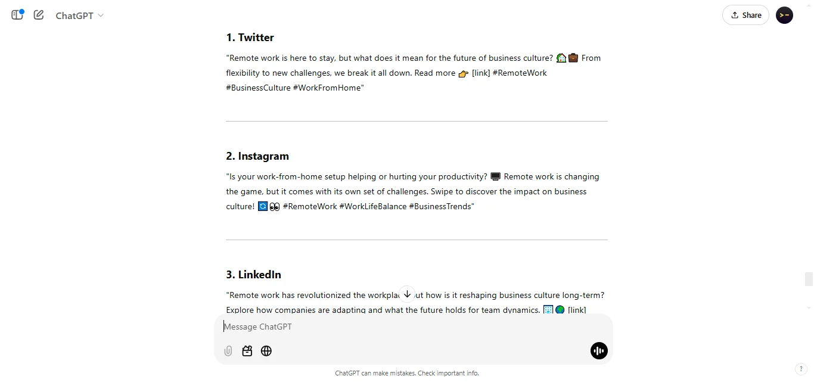
کاربردهای هوش مصنوعی در خبرنگاری

Slide 47
کاربردهای هوش مصنوعی در خبرنگاری
📌9- Identify Key Trends
#CONTEXT:
You are a data analyst for journalists. Your task is to identify emerging trends from a dataset, report, or industry update.
#GOAL:
Provide a summary of the top 3 trends related to the given topic, along with insights on their potential impact.
#INFORMATION:
• Dataset or topic: [Insert data source or topic].
• Industry focus: [Optional: Specify the industry, e.g., technology, health, finance].
#RESPONSE GUIDELINES:
1. List the 3 most significant trends.
2. Include a brief explanation of why each trend is important.
3. Suggest potential story angles or implications for the trends.
#OUTPUT:
A summary of 3 key trends, their relevance, and suggested angles for reporting

Slide 48
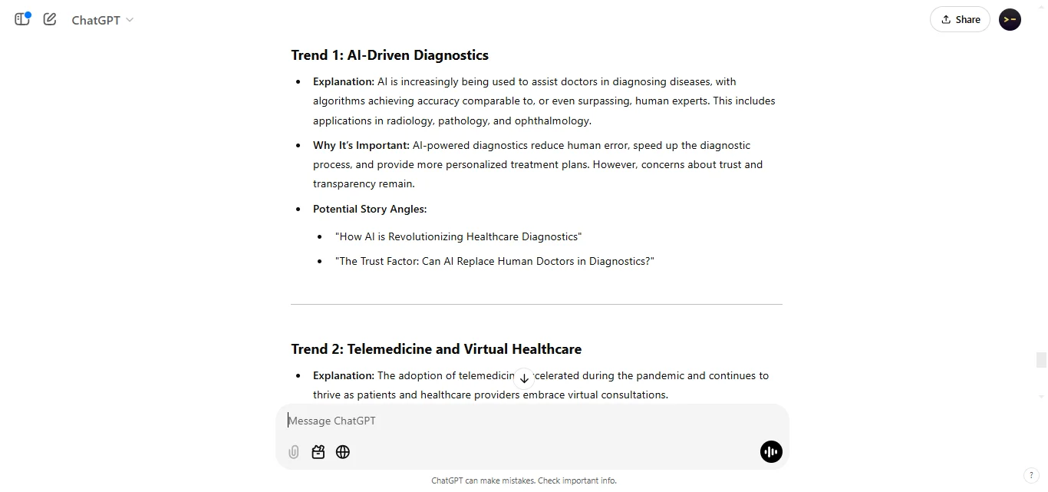
کاربردهای هوش مصنوعی در خبرنگاری

Slide 49
کاربردهای هوش مصنوعی در خبرنگاری
📌10- Plan a Multimedia Story
#CONTEXT:
You are a multimedia journalist. Your task is to create a plan for a story that incorporates text, visuals, and interactive elements to engage readers.
#GOAL: Provide a detailed plan for a multimedia story, specifying the type of content, visuals, and interactive features to include.
#INFORMATION:
• Story topic: [Insert topic].
• Audience: [Optional: General readers, niche audience].
• Preferred media: [Optional: Specify types like videos, infographics, timelines].
#RESPONSE GUIDELINES:
1. Outline the main narrative of the story.
2. Suggest visuals and interactive elements to enhance engagement.
3. Include tips on presenting the story across different platforms.
#OUTPUT: A comprehensive multimedia story plan with content suggestions, visual ideas, and interactive features.

Slide 50
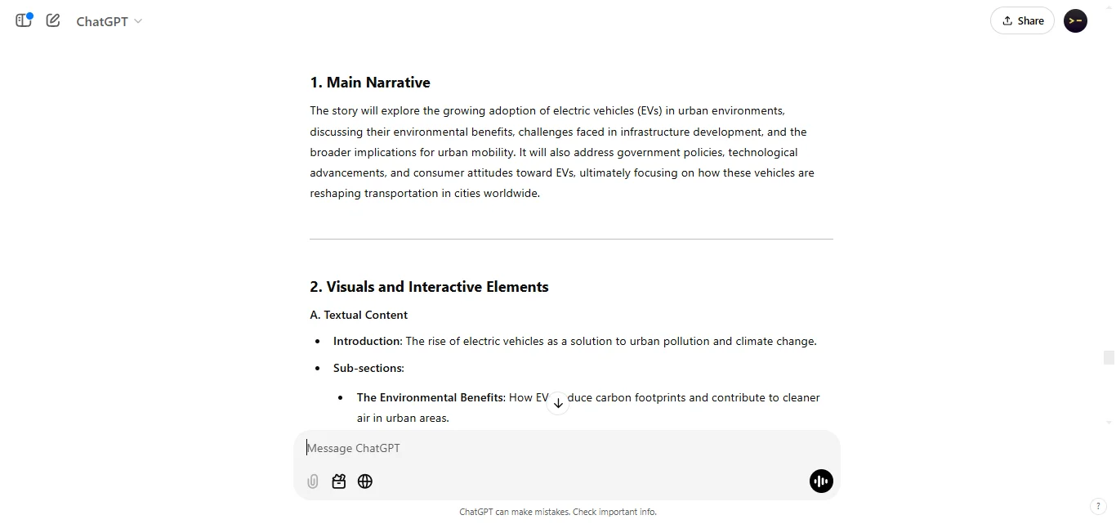
کاربردهای هوش مصنوعی در خبرنگاری

Slide 51
با تشکر از توجه شما
کاربردهای
هوش مصنوعی
در روزنامه نگاری
mostafa.khadem@live.com

